Slide 1

TENSORES UNA BREVE INTRODUCCIÓN
GERSON FELIPE DAZA RIVERA -2141624

Slide 2
LINEALIDAD Y BILINEALIDAD
Linealidad
Expresar µ definido en un espacio vectorial S en otro espacio vectorial S’ sobre un mismo campo.
µ (α x + β y) = αµ ( x) + βµ ( y), ∀ x, y ∈ S, α, β ∈ K
Existe A; µ(x) = Ax
Bilinealidad
Variables aleatorias (z1, z2) y G = E{z1 z2⸆} covarianza lineal con respecto a z1 y z2.
z′1 = Az1 y z′2 = Bz2, asi que G′ = E{z′1 z′2⸆}, en el cual G′ = AGB⸆
G′ ≠ G
1

Slide 3
MULTILINEALIDAD Y TENSORES
Suponga que Sₕ son H espacios vectoriales 1 ≤ h ≤ H, y P es un mapa S₁ x … x Sₕ sobre un campo K.
P(X1, ..., XH) es multilínealidad con respecto a “X” Sₕ 1≤ h ≤ H
f (αX1, X2, X3) = f( X1, X2, αX 3), para que los dos trillizos de vectores (αX1, X2, X3) y (X1, X2, α X3) tienen la misma imagen.
(X,Y,Z) ∼ (X′,Y′,Z′); α, β, γ ∈ K donde (X′,Y′,Z′)=(αX,βY,γZ) con αβγ = 1
S1 ⊗ S2 ⊗ S3 ; ⊗ es denominado como producto tensorial, definiendo un tensor de orden 3
6X1 ⊗ X2 ⊗ X3 = X1 ⊗ 2X2 ⊗ X3
X1 ∈ S1, X2 ∈ S2, X3 ∈ S3
S1 × S2 × S3; (6x1, x2, x3) ≠ (x1, 2x2, 3x3)
2

Slide 4

TENSORES
Cambiando de base S1 con respecto a S2 y S3 con X′ = AX con respecto Y′ = BY y Z′ = CZ
Define una matriz T de forma multilínea a H en un nuevo sistema de coordenadas
Define una matriz T de forma multilínea a H en un nuevo sistema de coordenadas
Un tensor de orden h es un elemento de S1 ⊗ ... ⊗ SH, y puede ser representado por una matriz H en una forma T una vez fijadas las bases de Sₕ
3

Slide 5

TRANSFORMACCIONES
El producto tensorial entre A ⊗ B donde A ∈ (S1⊗S2) y B ∈ (S3⊗ S4) es un tensor de (S1⊗S2⊗S3⊗S4)
Si el producto tensorial aumenta el orden, la contracción lo disminuye en 2. La contracción consiste en una suma sobre un par de índices.
Esta operación define el producto de modo-k entre tensores, se denotar por • k, donde k indica qué índice se debe sumar.
Si A y A′ son tensores D y D′, el tensor B = A •k A′ es un tensor D+D′ −2 obtenido sumando el K-enesimo indice. Ejemplo (D, D′ , k) = (3, 3, 2), entonces tendremos que.
para (D, D′ , k) = (2, 2, 1).
4

Slide 6
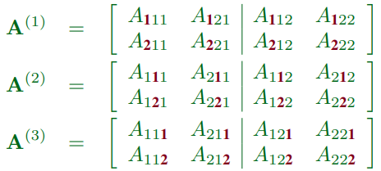
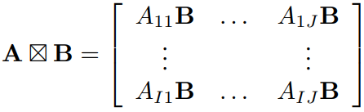
Puede ser conveniente almacenar RE- forma matrices en matrices.
El producto de Kronecker entre dos matrices
Un tensor de tercer orden con sus 3 matrices aplanadas, sea una matriz de 2 × 2 × 2 de coordenadas Aijk, sus despliegues modo-n A (n) son:
A B de tamaño I × J y K × L, el product tensorial esta dado por A □ B del tamaño IK × JL definido como:
5
.
.

Slide 7

TENSORES ESPACIALES
Una clase de tensores particularmente importante es la de los tensores descomponibles, que son productos tensoriales de vectores. Abarcan todo el espacio tensorial
Ellos son de la forma:
La matriz correspondiente de coordenadas es:
Se puede observar que estos tensores como una discretización de una función multivariante cuyas variables se separan
6

Slide 8

Tensor rank
Cualquier tensor T puede descomponerse (no de forma única) en un combinación lineal (con coeficientes en K) de descomponible tensores
Si los espacios tensoriales están dotados de productos escalares, se pueden imponer tensores descomponibles D(r) construirse con vectores unitarios normativos
7

Slide 9

Descomposición de Tucker
En esta etapa, es interesante hacer una conexión con el descomposición de valores singulares de matriz (SVD). Dos importantes características caracterizan la SVD de una matriz M:
Se tiene en cuenta (i) U y V tienen columnas ortonormales, y (ii) Σ es diagonal. Considere la descomposición a continuación de un tres vías matriz, introducida por Tucker en los años sesenta:
La que denotaremos de manera compacta
8

